Slide 1
PRÍSTUPOVÉ SIETE
Plastové optické vlákna

Slide 2
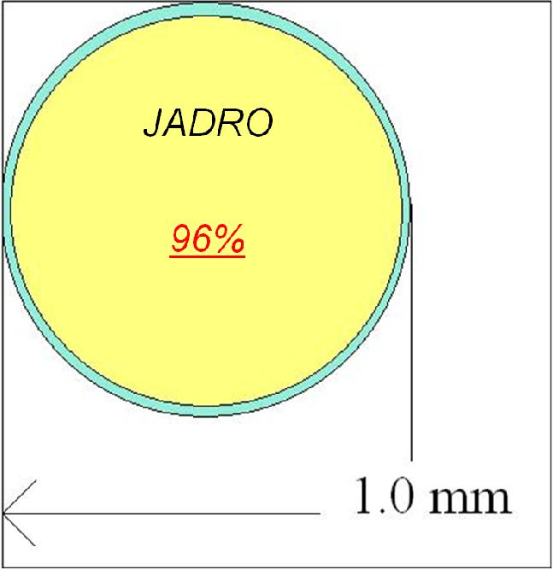
Plastové optické vlákno
(plastic optical fiber – Pof)
Najčastejšie vyrobené z PMMA (polymetylmetakrylát) – základný materiál, a fluórovaných polymérov – obalový materiál
Jadro, ktoré uľahčuje prenos svetla, zaberá v priereze vlákna 96 %
Nízke náklady na spoje, konektory a inštaláciu
  => „spotrebiteľské“ vlákno

Slide 3
Druhy optických vlákien
Kremenné optické vlákno
  Single-mode fiber (SMF) - telekomunikácie
  Multi-mode fiber (MMF) - kancelárie
Sklenené optické vlákno (GOF – glass optical fiber)
  Viaczložkové GOF
Plastové optické vlákno
  PMMA POF
Ostatné
  Vlákna obalené polymérmi

Slide 4
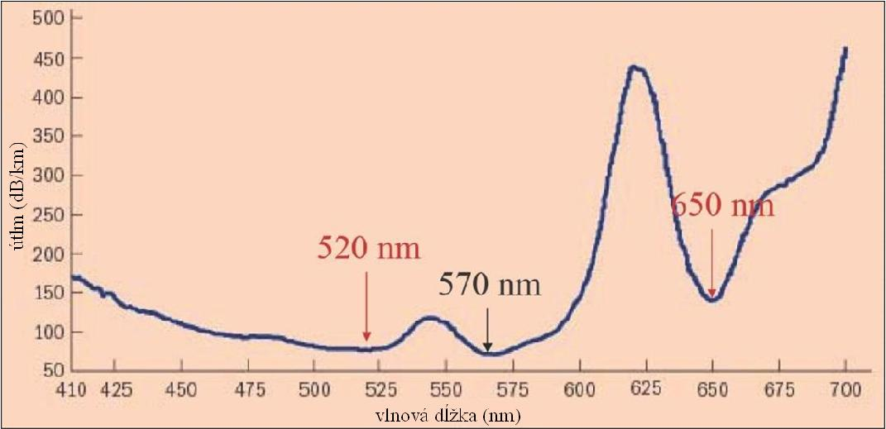
Plastové optické vlákna - útlm
PMMA krok-index POF ukazuje znížený útlm na vlnových dĺžkach 520 a 650 nm, ktoré boli vybrané na prenos 100 Mbit/s, resp. 1 Gbit/s

Slide 5
Charakteristiky pof
POF využíva na prenos svetla oveľa väčší priemer ako iné optické vlákna
Inštalácia je jednoduchá
Ako zdroj svetla pre POF optických transceiver modulov je spravidla použitá 650 nm (červená) LED
POF nie je vhodné na prenos na veľké vzdialenosti. V porovnaní s kremenným vláknom má veľké prenosové straty
POF odoláva vibráciám a ohýbaniu
POF vysiela infračervené svetlo veľmi zriedka

